Slide 1

Análise de Dados do UFC: Dashboard e Estratégia de Apostas
Julio C. Y. Martins

Slide 2
Introdução
📌 Motivação:
Criar um dashboard no Power BI acessível que facilite a visualização de estatísticas de lutadores do UFC, maior organização de MMA do mundo, permitindo a identificação de atletas que se destacaram entre 2010 e 2021. O dashboard possui também as estatísticas dos eventos, obtidas a partir dos dados originais.
📌 Expansão do Projeto:
Ao explorar as odds das lutas, surgiu a ideia de testar estratégias sistemáticas de apostas.
Exemplo: O que aconteceria se alguém apostasse sempre no corner vermelho?
📌 Importante:
Esse projeto não incentiva apostas. O objetivo foi apenas explorar a viabilidade de análises estatísticas sobre esse tema.
Apostas devem ser feitas apenas por maiores de idade e nunca como investimento.

Slide 3
Metodologia
📌 Coleta e Tratamento dos Dados:
Dataset do UFC obtido no Kaggle cobrindo lutas de 03/2010 a 10/2021
Possui informações como dados dos eventos, lutadores, categorias de peso, estatísticas de lutas, e odds de apostas
Limpeza e padronização dos dados
Extração de características dos lutadores que participaram dos eventos nesse período
📌 Construção do Dataframe ufc_fighters:
Objetivo: Criar um banco de dados dos lutadores
Junção de informações relevantes para análises futuras
📌 Desenvolvimento do Dashboard no Power BI:
Foco em estatísticas acessíveis sobre os atletas e eventos.
Métricas como Win-Loss Differential, Longest Win Streak, KO/TKO Rate, etc.
📌 Análise de Estratégias de Apostas:
Simulação de apostas sistemáticas no corner vermelho
Demonstração do que é possível explorar a partir dos dados

Slide 4
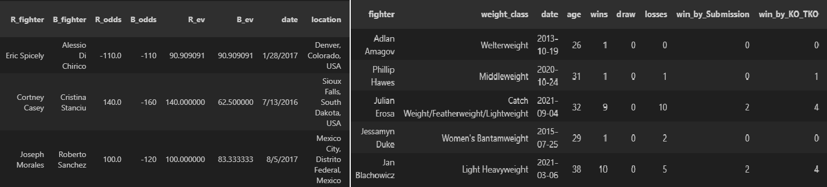
Construção do DataFrame 'ufc_fighters'
O objetivo foi consolidar informações mais atualizadas possíveis de cada lutador, extraindo estatísticas de suas lutas. Abaixo temos o dataframe original (esquerda) e o dataframe ufc_fighters (direita), contendo os dados dos lutadores.

Slide 5
Dashboard no Power BI
📌 Este foi o meu primeiro dashboard, desenvolvido no Power BI, com o objetivo de visualizar e analisar as estatísticas dos lutadores, e eventos, de forma clara e interativa.
📌 A primeira página utiliza o dataFrame 'ufc_fighters’, contendo dados de atletas, gerado previamente.
📌 A segunda página utiliza o dataframe original, contendo dados de eventos entre meados de 2010 e 2021.

Slide 6
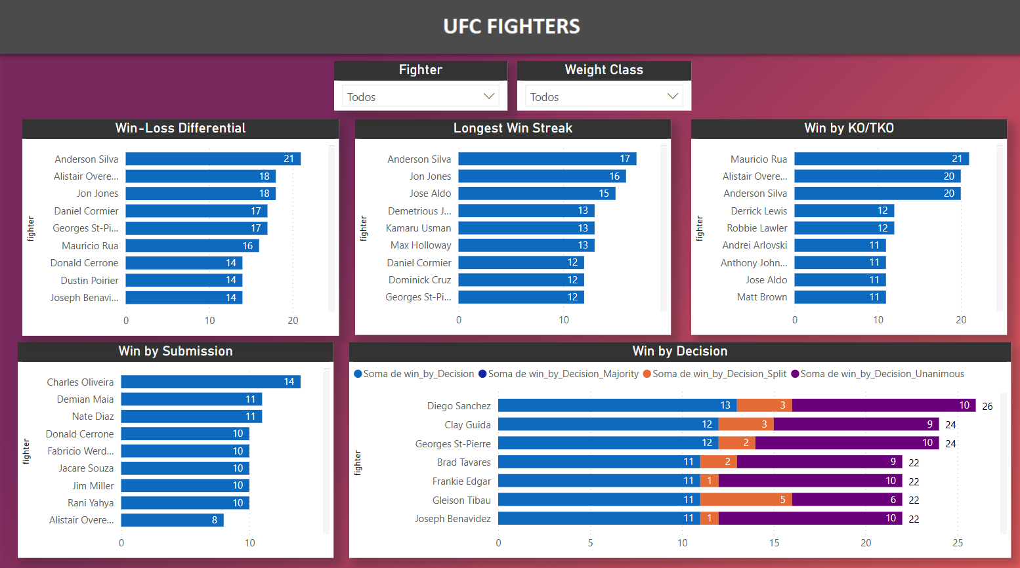
Dashboard de Lutadores

Slide 7
Principais Insights do Dashboard de Lutadores
Win-Loss Differential: Compara a diferença entre vitórias e derrotas de cada atleta, ajudando a entender seu desempenho global.
Longest Win Streak: Exibe os atletas com as maiores sequências de vitórias no evento, em ordem decrescente.
Win by KO/TKO: Mostra os atletas com o maior número de nocautes e nocautes técnicos, ordenados de forma decrescente.
Win by Submission: Exibe os atletas com o maior número de vitórias por submissão, organizados em ordem decrescente.
Win by Decision: Mostra os atletas com o maior número de vitórias por decisão.

Slide 8
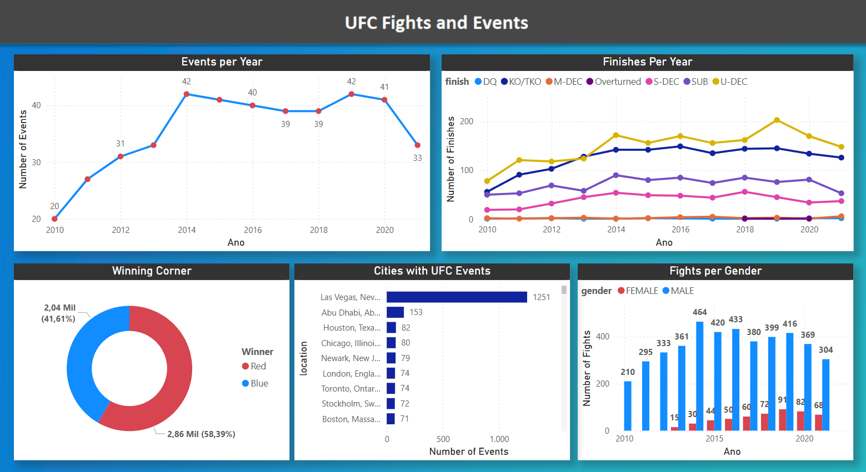
Dashboard de Eventos

Slide 9
Principais Insights do Dashboard de Eventos
Events Per Year: Exibe o número de eventos do UFC por ano, ajudando a entender a evolução do número de eventos ao longo do tempo.
Finishes Per Year: Mostra a quantidade e tipos de vitórias por finalização a cada ano.
Winning Corner: Exibe a porcentagem de vitórias por corner vermelho e corner azul, permitindo uma análise das vantagens de cada lado.
Cities with UFC Events: Mostra as cidades que receberam eventos do UFC.
Fights Per Gender: Exibe o número de lutas por gênero, destacando a distribuição de lutas masculinas e femininas ao longo dos anos.

Slide 10
Simulação de Apostas Sistemáticas no Corner Vermelho
Objetivo da Análise: Esta simulação visa testar uma estratégia de apostas sistemáticas no corner vermelho, utilizando uma aposta fixa de 100 reais por luta. O gráfico mostra o desempenho dessa estratégia ao longo do tempo, considerando as odds dos eventos.
Exemplo de Análise: Este é apenas um exemplo de análise possível, mostrando o que é viável explorar a partir dos dados das odds dos eventos. A partir dessa base, outras estratégias de apostas poderiam ser simuladas.
Apostas devem ser feitas apenas por maiores de idade e nunca como investimento.

Slide 11
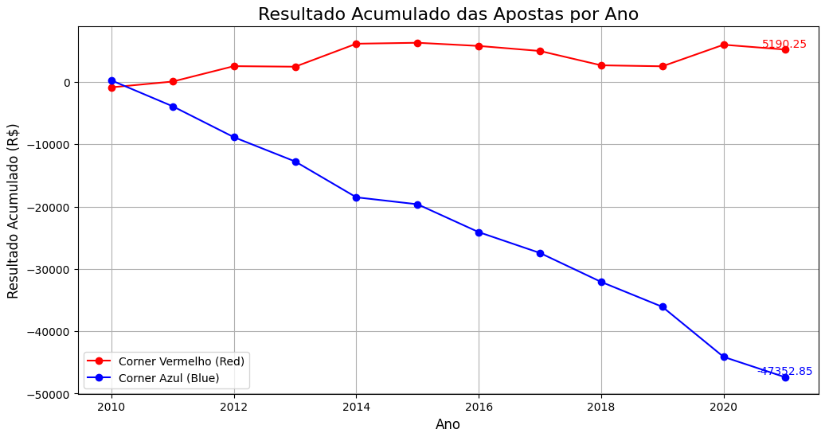
Resultado de Estratégia de Apostas

Slide 12
Análise de Estratégia de Apostas
📌 Riscos das apostas:
Estratégias sistemáticas geralmente levam a resultados negativos ou de baixa rentabilidade.
O risco muitas vezes não compensa o retorno esperado.
É essencial ter consciência dos riscos envolvidos e evitar apostas impulsivas.
📊 Outras Estratégias Possíveis:
Além da análise do corner vermelho, outras estratégias poderiam ser testadas, como:
Apostar apenas no favorito em todas as lutas.
Apostar apenas no azarão em todas as lutas.
Apostar no favorito apenas quando ele estiver no corner vermelho.
Simular diferentes valores de aposta para testar o impacto na lucratividade.

Slide 13
Conclusão e Agradecimentos
🔎 Principais Aprendizados
O tratamento de dados foi essencial para garantir que as informações fossem selecionadas de forma correta e confiável.
A exploração de dados pode gerar insights valiosos, tanto para fãs do esporte quanto para quem deseja entender padrões nas lutas.
Estratégias de apostas sistemáticas tendem a ser pouco lucrativas a longo prazo, reforçando a importância de análise crítica antes de apostar.
💡 Próximos Passos
Criar um sistema onde o usuário pode simular estratégias de apostas e avaliar os resultados (backtesting).
Melhorar o dashboard com novas métricas e filtros interativos.
🙏 Agradecimentos
Obrigado por acompanhar este projeto! Dúvidas e sugestões são bem-vindas.
E-mail: yamashitajulio@gmail.com

